Slide 1
Mechanizmy KONTEXTUÁLNej PLASTICITy v lokaLizácii zvukov
Veronika Piková
Vedúci bakalárskej práce: doc. Ing. Norbert Kopčo, PhD.
Konzultant: Ing. Beáta Tomoriová, PhD.
Notes:
Presný názov témy?

Slide 2
Oblasť štúdia:
Kognitívne vedy
skúmanie ľudskej mysle, teda procesov vnímania, myslenia, rozhodovania, učenia, konania
Kontextuálna plasticita
forma adaptácie v priestorovom sluchovom vnímaní vyvolaná predchádzajúcim stimulom

Slide 3
Motivácia...spadla z oblakov?
Osobná motivácia: - využitie informatiky, biológie, psychológie
Vedecká motivácia: - vyriešenie otázky ohľadom doposiaľ nejasného efektu kontextuálnej plasticity: ako vzniká, na akom mechanizme je založený
- pomoc ľuďom s poškodeným sluchom

Slide 4
Ciele bakalárskej práce:
oboznámiť sa s doterajším výskumom ohľadom kontextuálnej plasticity
pripraviť experimentálny setup
na základe poskytnutých MATLAB skriptov naprogramovať experimentálnu procedúru na zber dát
nazbierať experimentálne dáta na nových subjektoch
analyzovať a vyhodnotiť experimentálne dáta
Notes:
Ciele práce podľa AISU

Slide 5
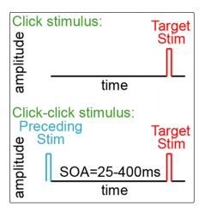
Priblíženie problematiky
posuny vo vnímaní pozorovaného zvuku,
keď je cieľový zvuk predchádzaný distraktorom prichádzajúcim zo známej polohy
stimul – klik
2 (identické) typy zvuku:
distraktor a cieľový zvuk

Slide 6
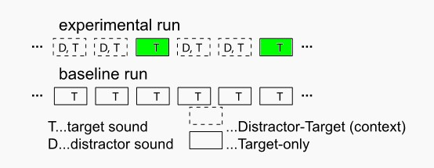
Kontextuálna plasticita (CP)
posuny vo znímaní zvuku aj v nedistraktorových testoch ktoré boli zamiešené medzi distraktor-target testy

Slide 7
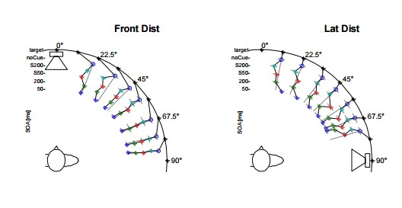
Vnímané posuny:
Notes:
Lokalizácia targetu (T runs) v porovnaní s baseline
frontálna a laterálna poloha

Slide 8
HYPOTÉZY:
1. zmena distribúcie stimulov vplyvom distraktora
2. mechanizmus podobný precedence effect buildupu

Slide 9
Odporúčaná študijná literatúra:
Kopčo N, Marcinek Ľ, Tomoriova B, Hládek Ľ (2015)­­­­­ Contextual plasticity, top-down, and non-auditory factors in sound localization with a distractor, Journal of the Acoustical Society of America 137, EL281, (pdf, DOI: 10.1121/1.4914999)
Prednášky k predmetom Úvod do neurovied, Výpočtová a kognitívna neuroveda
Fundamentals of Hearing (Yost)
Notes:
Podľa AISU

Slide 10
Ďakujem za pozornosť

